Slide 1
Chương 3: Các khái niệm cơ bản về web
Đặng Văn Huấn
Nguyễn Huy Khang
Hoàng Minh Hiếu

Slide 2
3.1. URIS
Là một chuỗi ký tự trong một cú pháp cụ thể để xác định một tài nguyên (có thể là 1 tệp trên máy chủ, địa chỉ email , tin nhắn , …)
Một URI tuyệt đối được tạo thành từ một lược đồ cho URI và 1 phần dành riêng cho lược đồ, được phân tách bởi dấu hai chấm như sau:
scheme:scheme-specific-part

Slide 3
Các chương trình hiện tại
Data : Dữ liệu được mã hóa Base64 được bao gồm trực tiếp trong một liên kết; xem RFC 2397
File : Một tệp trên đĩa cục bộ
FTP: Một máy chủ FTP
HTTP: Một máy chủ www sử dụng giao thức truyền tải siêu văn bản
Gopher: Một máy chủ gopher
Mailto: Một địa chỉ email
News: Một nhóm hệ thống thông tin toàn cầu
Telnet: Một kết nối dịch vụ dựa trên Telnet
Urn: Một tên tài nguyên thống nhất

Slide 4
Cú pháp
Đa số làm theo hình thức: //authority/path?query
+ Phần authority của URI đặt tên cho cơ quan chịu trách nhiệm giải quyết phần còn lại của URI.
+ Phần path (bao gồm ký tự đầu /) là một chuỗi mà cơ quan có thẩm quyền có thể sử dụng để xác định tài nguyên nào được xác định. Các cơ quan có thẩm quyền khác nhau có thể giải thích cùng một đường dẫn để chỉ các nguồn khác nhau

Slide 5
Lược đồ
Bao gồm các chữ cái viết thường, chữ số và dấu cộng, dấu chấm và dấu gạch ngang. Nó phải bắt đầu bằng một chữ cái thường.
Ba phần (authority, path, query) mỗi phần gồm các ký tự chữ và chữ số ASCII (các chữ cái A-Z, a-z, các số 0-9)
Có thể sử dụng dấu câu - _. ! ~ * `
Tất cả các ký tự khác bao gồm cả chữ và số không phải ASCII chẳng hạn như á và phải được thoát bằng dấu phần trăm (%) theo sau là mã thập lục phân cho ký tự.
Các ký tự dấu câu như / và @ cũng phải được mã hóa bằng cách sử dụng phần trăm thoát nếu chúng được sử dụng trong bất kỳ vai trò nào khác với những gì được chỉ định cho chúng trong phần cụ thể của lược đồ

Slide 6
3.1.1. URNS
Có hai loại URIS: Bộ định vị tài nguyên đồng nhất (URLS) và Đồng nhất tên tài nguyên (URNS).
+ URL là một con trỏ đến một tài nguyên cụ thể trên Internet
+ URN là một tên cho một tài nguyên cụ thể nhưng không có tham chiếu đến một vị trí cụ thể.

Slide 7
Định dạng, mục đích
Định dạng chung: urn:namespace:resource_name
+ Namespace là tên của một tập hợp các loại tài nguyên nhất định được duy trì bởi một số người có thẩm quyền
+ Resource name là tên của một tài nguyên trong bộ sưu tập đó.
● Mục đích: xử lý các tài nguyên được sao chép ở nhiều vị trí khác nhau hoặc đã chuyển từ trang này sang trang khác

Slide 8
Namespace (Không gian tên)
Cú pháp chính xác của tên tài nguyên phụ thuộc vào không gian tên
Không gian tên ISBN thấy các chuỗi bao gồm 10 ký tự, tất cả đều là chữ số với một ngoại lệ duy nhất mà ký tự cuối cùng có thể là chữ X viết hoa.
Các không gian tên khác sẽ sử dụng các cú pháp khác nhau cho tên tài nguyên
IANA chịu trách nhiệm phân phối không gian tên cho các tổ chức khác nhau

Slide 9
3.1.2. URLS
Là địa chỉ của một tài nguyên (html, css, pdf,…) duy nhất trên web
URL xác định vị trí của tài nguyên trên Internet. Nó chỉ định giao thức được sử dụng để truy cập máy chủ, tên của máy chủ và vị trí của một tệp trên máy chủ đó.

Slide 10
Cú pháp
protocol://username@hostname:port/path/filename#fragment?query
+ Protocol (giao thức) có thể là tệp, ftp, http, https, gopher, news, Telnet, wais hoặc nhiều chuỗi khác (mặc dù không phải urn)
+ Hostname là tên của máy chủ cung cấp tài nguyên mà ta muốn, nó cũng có thể là địa chỉ IP của máy chủ
+ Username là tên người dung tùy chọn cho máy chủ
+ Port (cổng) là tùy chọn, mặc định là 80 cho máy chủ http
+ Path là đường dẫn trỏ đến 1 thư mục cụ thể trên máy chủ
+ Filename là tên tệp trỏ đến 1 tệp cụ thể trong thư mục được chỉ định bởi đường dẫn
+ Fragment là đoạn được dung để tham chiếu đến 1 liên kết được đặt tên trong tài liệu html
+ Query là chuỗi truy vấn cung cấp các đối số cho máy chủ

Slide 11
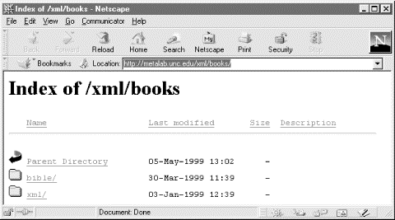
Hình 3.1. Máy chủ web được định cấu hình để gửi danh sách thư mục khi không có tệp chỉ mục nào tồn tại

Slide 12
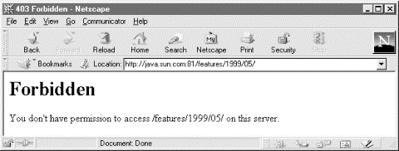
Hình 3.2. Máy chủ web được định cấu hình để gửi lỗi 403 khi không có tệp chỉ mục nào tồn tại

Slide 13
3.1.3. Mối quan hệ của URLs
URL cho trình duyệt web nhiều thứ về một tài liệu: giao thức được sử dụng để truy xuất tài liệu, tên của máy chủ lưu trữ tài liệu và đường dẫn đến tài liệu đó trên máy chủ.
Một URL có thể kế thừa giao thức, tên máy chủ và đường dẫn của tài liệu mẹ của nó (tức là tài liệu mà nó xuất hiện).
Một URL chưa hoàn thành nhưng các phần kế thừa từ cha mẹ của chúng được gọi là URL tương đối.
Ngược lại, một URL được chỉ định hoàn toàn được gọi là URL tuyệt đối
Trong một URL tương đối, bất kỳ phần nào bị thiếu được giả định là giống với các phần tương ứng từ URL của tài liệu mà URL được tìm thấy.

Slide 14
Ưu điểm của URL tương đối
Tiết kiệm được 1 chút chữ đánh máy
Cho phép một cây tài liệu duy nhất được cung cấp bởi nhiều giao thức
Cho phép toàn bộ cây tài liệu HTML được di chuyển hoặc sao chép từtrang web này đến trang web khác mà không phá vỡ tất cả các liên kết nội bộ.

Slide 15
3.2. HTML, SGML và XML
HTML là định dạng chính được sử dụng cho các tài liệu Web.
SGML là tài liệu viết bằng ngôn ngữ đánh dấu tổng quát hóa tiêu chuẩn
XML là ngôn ngữ đánh dấu với mục đích chung do W3C đề nghị, để tạo ra các ngôn ngữ đánh dấu khác

Slide 16
A. HTML
Các thẻ được sử dụng để đánh dấu văn bản không phân biệt chữ hoa chữ thường. Ví dụ: <STRONG> giống <strong>
Thẻ đóng giống như thẻ mở ngoại trừ dấu ngoặc nhọn mở được theo sau bởi dấu /. Ví dụ: <strong>this text is strong </strong>
Toàn bộ văn bản từ đầu thẻ bắt đầu đến cuối thẻ đóng được gọi là thành phần.
Các phần tử HTML có thể lồng vào nhau nhưng chúng không được chồng chéo lên nhau.

Slide 17
B. SGML
HTML chuẩn là một phiên bản của SGML.
Được phát minh vào giữa những năm 1970 bởi Charles Goldfarb tại IBM.
Hiện là Tổ chức Tiêu chuẩn Quốc tế (ISO)

Slide 18
C. XML
Đưa ra các yêu cầu rất nghiêm ngặt đối với cú pháp của một tài liệu XML.
Yêu cầu các trình duyệt từ chối tất cả các tài liệu không đúng định dạng.
Có thể có Định nghĩa Loại tài liệu (DTD) để áp đặt các ràng buộc bổ sung đối với các tài liệu hợp lệ.
Dễ phân tích cú pháp hơn so với tài liệu HTML.
XML có thể được sử dụng cho cả các trang XML thuần túy và đưa các loại nội dung mới vào trong HTML

Slide 19
3.3. HTTP
Là giao thức tiêu chuẩn để giao tiếp giữa các trình duyệt web và máy chủ web (giao thức truyền siêu văn bản)
HTTP chỉ định cách:
+ Một máy khách và máy chủ thiết lập kết nối
+ Máy khách yêu cầu dữ liệu từ máy chủ
+ Cách máy chủ đáp ứng yêu cầu đó
+ Cách kết nối được đóng
● Sử dụng giao thức TCP / IP để truyền dữ liệu.

Slide 20
HTTP 1.0
Là phiên bản hiện được chấp nhận của giao thức.
Sử dụng MIME để mã hóa dữ liệu.
Giao thức cơ bản xác định một chuỗi gồm bốn bước cho mỗi yêu cầu từ khách hàng đến máy chủ:
+ Tạo kết nối: Máy khách thiết lập kết nối TCP với máy chủ,trên cổng 80 theo mặc định; các cổng khác có thể được chỉ định trong URL.
+ Đưa ra 1 yêu cầu: Máy khách gửi một thông báo đến máy chủ yêu cầutrang tại một URL được chỉ định.
+ Phản hồi: Máy chủ gửi phản hồi đến máy khách.
+ Đóng kết nối : Máy khách hoặc máy chủ hoặc cả 2 bị đóng kết nối

Slide 21
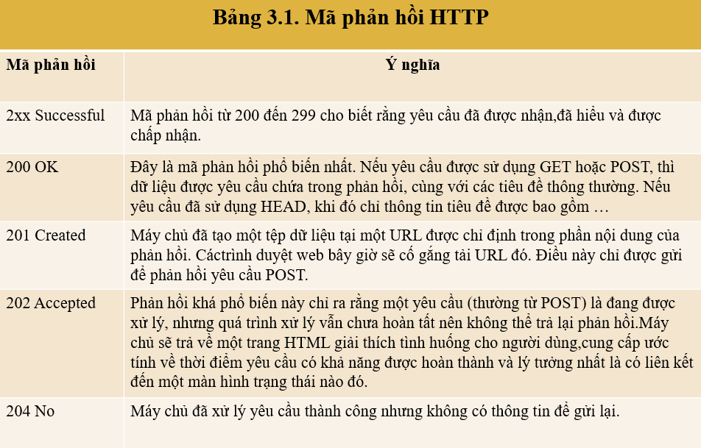

Slide 22
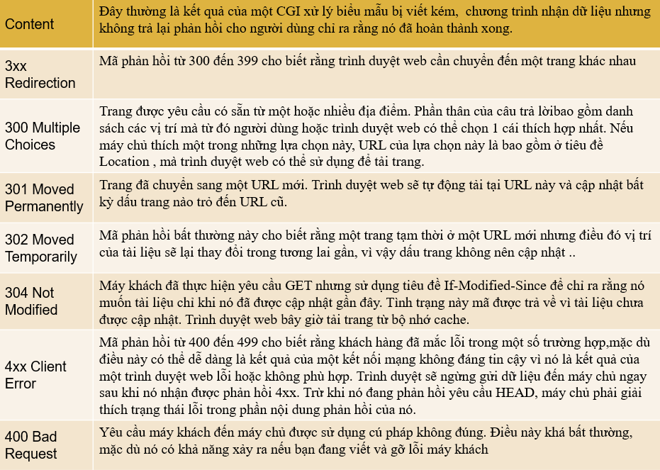

Slide 23
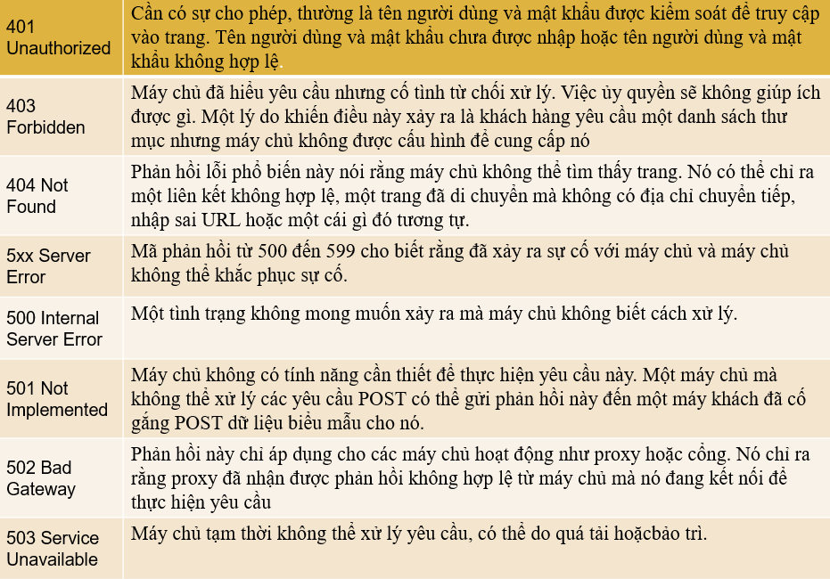

Slide 24
HTTP 1.1
HTTP 1.1 là một tiêu chuẩn đề xuất đang được phát triển bởi W3C và nhóm HTTP của IETF.
Nó cung cấp nhiều linh hoạt và giao tiếp mạnh hơn giữa máy khách và máy chủ
Cho phép trình duyệt gửi nhiều các yêu cầu khác nhau qua một kết nối duy nhất

Slide 25
3.4 MIME
Là một tiêu chuẩn mở để gửi dữ liệu đa phương tiện, đa phần thông qua email từ internet. Dữ liệu có thể là nhị phân hoặc có thể sử dụng nhiều bộ ký tự ASCII và non-ASCII.
MIME hỗ trợ gần một trăm loại nội dung được xác định trước. Các loại nội dung được phân loại ở hai mức độ:
Mức độ type: hiển thị tổng quát các loại dữ liệu được chứa bao gồm: hình ảnh, văn bản, phim ảnh,…
Mức độ subtype: hiển thị các identify cụ thể bao gồm: GIF, JFEG, TIFF,….
Một chương trình sử dụng MIME không nhất thiết phải hiểu hết tất cả các loại dữ liệu mà nó chỉ cần nhận ra những gì nó có và không thể xử lý.

Slide 26
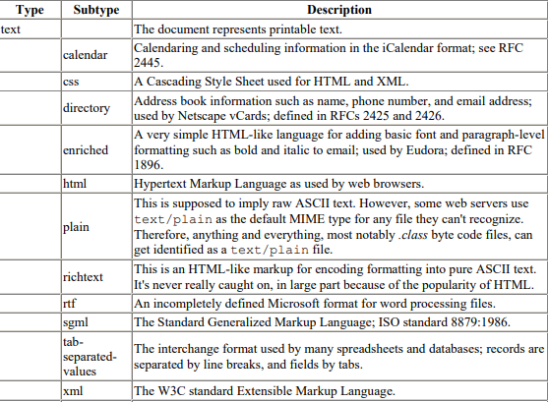
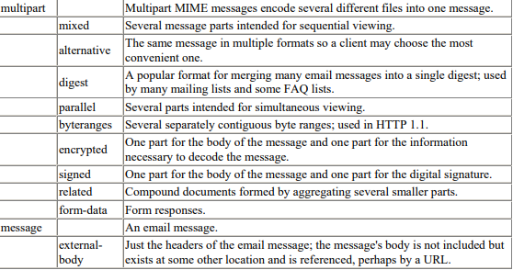
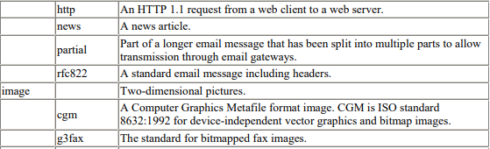
Bảng 3.2 liệt kê các kiểu nội dung phổ biến hiện nay đã được xác định

Slide 27
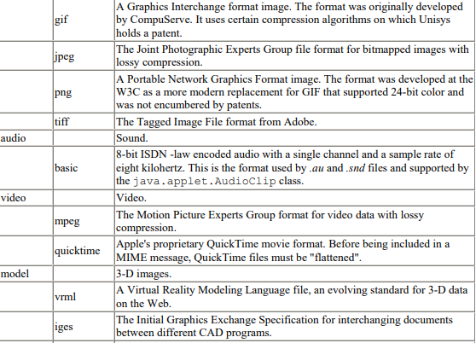
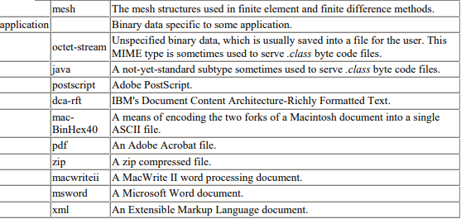
Bảng 3.2 liệt kê các kiểu nội dung phổ biến hiện nay đã được xác định

Slide 28
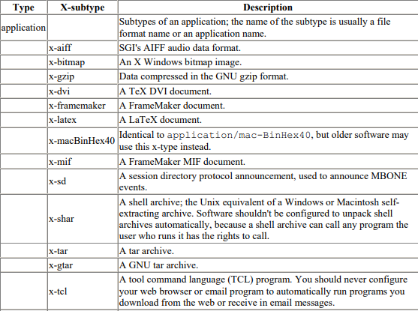
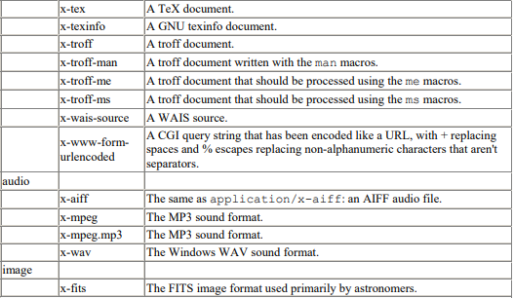
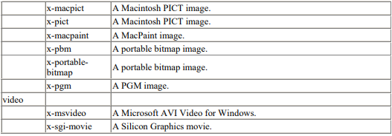
MIME cho phép bạn xác định thêm các kiểu phụ không chuẩn bằng cách sử dụng tiền tố x-
Bảng 3.3 liệt kê các trường hợp sử đụng đến tiền tố x-

Slide 29
3.5 CGI
Là cổng giao diện chung được sử dụng để tạo các web di động.
Trình duyệt gọi một chương trình trên máy chủ để tạo một trang mới một cách nhanh chóng. Trang web này có thể hoàn toàn dựa trên dữ liệu máy chủ hoặc nó có thể xử lý kết quả của việc gửi biểu mẫu ứng dụng khách, URL khách hàng đã chọn hoặc các biến môi trường khác nhau
Các chương trình CGI có thể được viết bằng hầu hết mọi ngôn ngữ, kể cả Java, mặc dù hiện tại hầu hết các chương trình CGI được thực hiện bằng Perl, C hoặc AppleScript.

Slide 30
Các chương trình CGI chạy như các quy trình độc lập, được khởi tạo bởi máy chủ HTTP mỗi khi nhận được yêu cầu dịch vụ. Điều này tạo nên 3 hệ quả:
Đầu tiên, các chương trình CGI tương đối an toàn để chạy.
Thứ hai, chương trình CGI đã hạn chế nghiêm ngặt quyền truy cập vào máy chủ.
Thứ ba, các chương trình CGI chính xác là một hình phạt hiệu suất liên quan đến việc phân phát tệp tĩnh.
Các chương trình CGI đơn giản nhất chạy mà không cần bất kỳ đầu vào nào từ người dùng.
Sự khác biệt giữa trang web được tạo bởi chương trình CGI mà không cần đầu vào và trang web được viết bằng HTML tĩnh đều nằm ở phía máy chủ.

Slide 31
3.6 Chuỗi Applet và Bảo Mật

Slide 32
3.6.1 Chuỗi Applet và Các Lớp bắt nguồn từ đâu
Khi trình duyệt web nhìn thấy thẻ applet và quyết định tải xuống và phát applet, nó sẽ bắt đầu một chuỗi sự kiện. Ví dụ về một thẻ applet:
1. Trình duyệt web được đặt trong một khung hình chữ nhật trong một trang có chiều rộng 200 pixel và chiều cao 100 pixel. Trong hầu hết các trình duyệt web, khu vực này có kích thước cố định và không thể sửa đổi sau khi được tạo.
2. Trình duyệt mở một kết nối đến máy chủ được chỉ định trong tham số codebase sử dụng port 80 và các port được cài đặt sẵn trong codebase URL. không có tham số codebase, khi đó trình duyệt kết nối với cùng một máy chủ đã phân phát trang HTML.

Slide 33
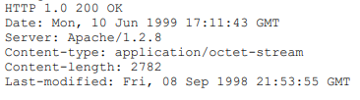
3. Trình duyệt yêu cầu tệp .class từ máy chủ web khi nó yêu cầu bất kỳ tệp nào khác. Nếu có một codebase, nó được đặt trước tên tệp được yêu cầu. Nếu không, cơ sở tài liệu (thư mục chứa HTML) sẽ được sử dụng.
4. Máy chủ phản hồi bằng cách gửi một tiêu đề MIME theo sau là một dòng trống theo sau là dữ liệu nhị phân trong tệp .class. Máy chủ được định cấu hình đúng sẽ gửi các tệp .class với ứng dụng loại MIME / octet-stream .
5. Trình duyệt web nhận dữ liệu và lưu trữ nó trong một mảng byte.
6. Trình xác minh mã byte xem qua các mã byte đã nhận được để đảm bảo rằng chúng không làm bất kỳ điều gì bị cấm.
7. Nếu trình xác minh mã byte thoả mãn với các byte đã được tải xuống thì dữ liệu thô được chuyển đổi thành một lớp Java bằng cách sử dụng các phương thức defineClass () và loadClass () của đối tượng ClassLoader hiện tại.
8. Trình duyệt web khởi tạo lớp Animation bằng cách sử dụng hàm tạo noargs.
9. Trình duyệt web gọi phương thức init () của Animation.
10. Trình duyệt web gọi phương thức start () của Animation.

Slide 34
Nếu lớp Animation tham chiếu đến một Lớp khác, thì trình thông dịch Java trước tiên sẽ tìm kiếm Lớp mới trong CLASSPATH của người dùng. Nếu Lớp được tìm thấy trong CLASSPATH của người dùng, thì nó được tạo từ tệp .class trên ổ cứng của người dùng. Nếu không, trình duyệt web sẽ quay lại trang web mà Lớp này đến và tải xuống tệp .class cho Lớp mới. Quy trình tương tự được thực hiện cho Lớp mới và bất kỳ Lớp nào khác được tải xuống từ Net. Nếu không tìm thấy Lớp mới, thì máy sẽ hiện thông báo ClassNotFoundException.

Slide 35
3.6.2 Bảo mật: Chuỗi Applet giao tiếp như thế nào?
Những điều mà chuỗi applet truyển tải từ Network thường bị cấm:
Applet không thể truy cập các địa chỉ tùy ý trong bộ nhớ.
Applet không thể truy cập hệ thống tệp cục bộ theo bất kỳ cách nào.
Applet không thể khởi chạy các chương trình khác trên Client.
Applet không thể tải các thư viện gốc hoặc xác định các cuộc gọi phương thức gốc.
Applet không được phép sử dụng System.getProperty () theo cách tiết lộ thông tin về người dùng hoặc máy của người dùng.
Applet có thể không xác định bất kỳ thuộc tính hệ thống nào.

Slide 36
Và những điều quan trọng nhất đối với chuỗi applet:
Một applet chỉ có thể mở các kết nối mạng tới máy chủ mà applet đó được tải xuống từ đó.
Một applet không thể hoạt động trên các cổng dưới 1.024.
Ngay cả khi một applet có thể hoạt động trên một cổng, nó chỉ có thể chấp nhận các kết nối đến từ máy chủ lưu trữ mà applet đó đã được tải xuống.

